Slide 1
Fogyasztóvédelmi hatósági ellenőrzések 2019
Előadó: Horváthné Szendrei Szilvia

Slide 2
Az előadás felépítése
A fogyasztóvédelmi hatóság szervezeti áttekintése
A fogyasztóvédelmi hatóság ellenőrzési területei
Általános fogyasztóvédelmi szabályok és a fogyasztói panaszkezelés
Az online értékesítés szabály
Kötelező jótállás, szavatosság – igényérvényesítés szabályrendszere

Slide 3
A fogyasztóvédelmi hatóság szervezeti felépítése
Fogyasztóvédelmi hatóságként a Kormány – a pénzügyi közvetítőrendszer felügyeletével kapcsolatos feladatkörbe tartozó ügyek kivételével – közigazgatási hatósági ügyekben
a fővárosi és megyei kormányhivatal járási (fővárosi kerületi) hivatalát (a továbbiakban: járási hivatal),
a fővárosi és megyei kormányhivatal megyeszékhely szerinti járási (fővárosi kerületi) hivatalát (a továbbiakban: megyeszékhely szerinti járási hivatal),
a Pest Megyei Kormányhivatalt, valamint
a fogyasztóvédelemért felelős minisztert (ITM) jelölte ki.

Slide 4
Általános Elsőfokú fogyasztóvédelmi hatóság
Főszabály szerint a Kormány általános első fokú fogyasztóvédelmi hatóságként a járási hivatalt jelöli ki.
Ha egy eljárásban a járási hivatal és a megyeszékhely szerinti járási hivatal hatásköre is megállapítható, a közigazgatási hatósági eljárást a megyeszékhely szerinti járási hivatal folytatja le.

Slide 5
Megyeszékhely szerinti járási hivatal feladatai
Egyes kiemeltebb ügykörökben első fokú fogyasztóvédelmi hatóság a megyeszékhely szerinti járási hivatal (e-kereskedelem, piacfelügyelet, tisztességtelen kereskedelmi gyakorlatok, fogyasztói csoportok, árubemutatóval egybekötött termékértékesítés, a békéltető testületetekkel együtt nem működő vállalkozások, fogyasztóvédelmi rezsipont, reklámügyek, közszolgáltatások, közszolgáltatói számlakép)
Illetékessége a megye egész területére kiterjed.
A megyeszékhely szerinti járási hivatal feladatait Pest megyében a Pest Megyei Kormányhivatal Érdi Járási Hivatala, a fővárosban Budapest Főváros Kormányhivatala V. Kerületi Hivatal látja el.

Slide 6
Általános járási illetékességgel ellátott fogyasztóvédelmi feladatok
Ár, egységár feltüntetésével kapcsolatos feladatok
Fogyasztói panaszkezelés,
Minőségi kifogások intézése (szavatosság, jótállás)
Vásárlók könyvének kezelése
Nyitvatartási rendről szóló tájékoztatás
Közterületi értékesítésre vonatkozó fogyasztóvédelmi előírások ellenőrzése
Fiatalkorúak védelmében hozott rendelkezések megtartásának ellenőrzése
Zenés táncos rendezvények működési feltételeinek ellenőrzése

Slide 7
A pest megyei kormányhivatal által ellátott fogyasztóvédelmi feladatok
Másodfokú hatósági hatáskör
- országos illetékességgel.
A közszolgáltatók részéről a rezsicsökkentés megvalósulásáról szóló tájékoztatás megküldése
Fogyasztóvédelmi referenseket képző vállalkozás bejelentése
Hatósági szerződés megkötésének jóváhagyása

Slide 8
A fogyasztóvédelem rendszere Magyarországon
Fogyasztóvédelem
Állami
fogyasztóvédelem
Civil
fogyasztóvédelem
Békéltető Testületi
fogyasztóvédelem
minisztériumi,
kormányhivatali,
és járási hivatali
szervek
Békéltető Testületek
megyei szinten
FEOSZ, OFE, FOME,
egyéb szervezetek
A tevékenység hatékonysága

Slide 9
Állami fogyasztóvédelmi feladatellátás
KORMÁNY
Innovációs és Technológiai Minisztérium
Miniszterelnökség
Fogyasztóvédelemért Felelős Helyettes Államtitkárság
(szakmai minisztérium)
KORMÁNYHIVATAL
Megyei, járási fogyasztóvédelmi szervezetek

Slide 10
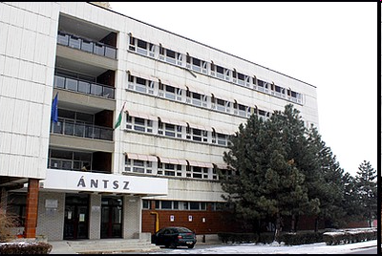
Megyei illetékességgel eljáró fogyasztóvédelmi hatóság
Miskolci Járási Hivatal
3530 Miskolc, Meggyesalja u. 12.
Telefon:46/506-071
E-mail:fogyasztovedelem@borsod.gov.hu

Slide 11
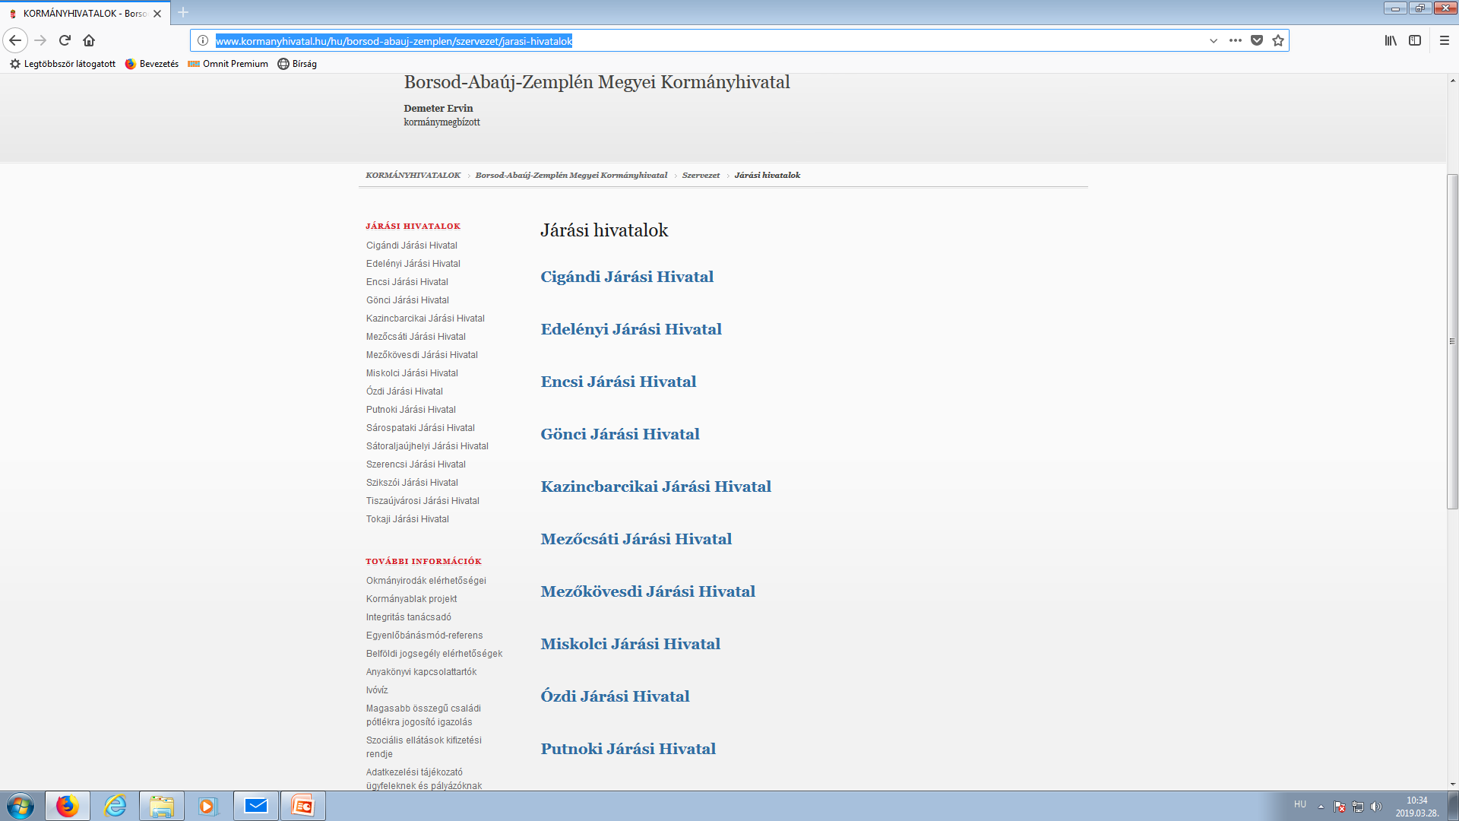
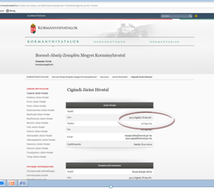
Általános illetékességgel eljáró fogyasztóvédelmi hatóságok
http://www.kormanyhivatal.hu/hu/borsod-abauj-zemplen/szervezet/jarasi-hivatalok

Slide 12
2019 év kiemelt ellenőrzési területe (1)
Online értékesítés körülményei
Üzleten kívüli kereskedelmi gyakorlat, árubemutatók
Állandó és utazó vidámparkok
Aquaparkok, kalandparkok berendezései
Nyári gyermektáborok
Szolgáltatás-ellenőrzés terület:
Ár-tájékoztatás, áralkalmazás, kuponos értékesítés
Fiatalkorúakkal szembeni szabályozások
Igényérvényesítés, panaszügyintézés
Idegenforgalom →szállás, vendéglátás

Slide 13
2019 év ellenőrzési területe (2)
Piacfelügyelet:
Villamossági termékek (világítástechnikai eszközök, kommunikációt segítő eszközök, elektromos háztartási kisgépek, kézi szerszámok, stb.)
Gyermekjátékok (játszó szőnyeg, akusztikus játékok, játékbabák, játék babakocsik, plüss játékok, illetve felfújható vízijátékok, fa játékok)
Csecsemő- és kisgyermek ruházati termékek
Játszótéri eszközök,
Gyermekek tömegét hordozó eszközök
Iskolaszerek, taneszközök
Mosó-szárítógépek energiahatékonysági címkézése

Slide 14
Általános fogyasztóvédelmi szabályok, és a fogyasztói panaszkezelés

Slide 15
Fogyasztóvédelmi törvény fogalomköre
Az Fgytv. hatálya főszabály szerint a vállalkozások azon tevékenységére terjed ki, amely a fogyasztókat érinti vagy érintheti.
fogyasztó: az önálló foglalkozásán és gazdasági tevékenységén kívül eső célok érdekében eljáró természetes személy, aki árut vesz, rendel, kap, használ, igénybe vesz vagy az áruval kapcsolatos kereskedelmi kommunikáció, ajánlat címzettje.
- A békéltető testületre vonatkozó szabályok alkalmazásában fogyasztónak minősül a fentieken túlmenően az önálló foglalkozásán és gazdasági tevékenységi körén kívül eső célok érdekében eljáró, külön törvény szerinti civil szervezet, egyházi jogi személy, társasház, lakásszövetkezet, mikro-, kis- és középvállalkozás is, amely árut vesz, rendel, kap, használ, igénybe vesz vagy az áruval kapcsolatos kereskedelmi kommunikáció, ajánlat címzettje.
Az Fgytv. szerint vállalkozás az, aki a tevékenységet önálló foglalkozásával vagy gazdasági tevékenységével összefüggő célok érdekében végzi.
Mindezek alapján a fogyasztóvédelmi hatóság eljárásában fogyasztó csak természetes személy lehet, a békéltető testületek előtt azonban az Fgytv.-ben nevesített szervezetek is kezdeményezhetnek eljárást

Slide 16
Általános kereskedelmi feltételek
Kereskedőre vonatkozó adatok feltüntetése (név, székhely,)
Nyitvatartási idő
Vásárlók könyve
Tájékoztatás a panaszügyintézés helyéről
Tájékoztatás az üzletben működő biztonsági szolgálat nevéről, székhelyéről, vásárlókat érintő szabályokról
Nyugta-, illetve számlaadási kötelezettség teljesítése
Fogyasztói megkárosítás hamis méréssel, számolással
Mérőeszközök hitelessége, ellenőrző mérleg elhelyezése
Árfeltüntetés, árfelszámítás

Slide 17
Kereskedőre vonatkozó adatok feltüntetése (név, székhely,)
Az Fgytv. 17/A. § (1) bekezdés értelmében a vállalkozás köteles a fogyasztót tájékoztatni a vállalkozás nevéről, székhelyéről, a panaszügyintézés helyéről, módjáról – ha ügyfélszolgálatot működtet, az ügyfélszolgálat levelezési címéről, - ha a panaszokat elektronikusan is fogadja, akkor a vállalkozás elektronikus levelezési címéről is.
Az üzlettel rendelkező vállalkozás esetében az e bekezdésben foglalt tájékoztatást jól láthatóan és olvashatóan kell megadni.
A tájékoztatásnak fogyasztói jogvita esetén ki kell terjednie a fogyasztó lakhelye vagy tartózkodási helye szerint illetékes békéltető testületekhez fordulás lehetőségére. A békéltető testületekről történő tájékoztatást világosan, érthetően és könnyen elérhető módon kell teljesíteni.

Slide 18
Nyitvatartási idő
A kereskedő köteles az üzlet nyitvatartási idejéről és az abban bekövetkező változásokról a vásárlókat tájékoztatni.

Slide 19
Vásárlók könyve
Az üzletekben jól látható és könnyen hozzáférhető helyen, a kereskedelmi hatóság által hitelesített, folyamatosan számozott oldalú vásárlók könyvét kell elhelyezni.
A vásárlók a vásárlók könyvébe bejegyezhetik az üzlet működésével, továbbá az ott folytatott kereskedelmi tevékenységgel kapcsolatos panaszaikat és javaslataikat. A vásárlót e jogának gyakorlásában megakadályozni vagy befolyásolni tilos.
A vásárlók könyvét a használatba vétel előtt a kereskedelmi hatóság hitelesíti, feltüntetve a vásárlók könyve megnyitásának időpontját.

Slide 20
Panaszkezelési és ügyfélszolgálati szabályok
A panasznak a fogyasztó a vállalkozásnak, illetve a vállalkozás érdekében vagy javára eljáró személynek az áru fogyasztók részére történő forgalmazásával, illetve értékesítésével közvetlen kapcsolatban álló magatartására, tevékenységére vagy mulasztására vonatkozó észrevételét nevezzük.
A panasz lehet:
szóbeli
írásbeli

Slide 21
Szóbeli panasz
A szóbeli panaszt azonnal meg kell vizsgálni, és szükség szerint orvosolni.
Ha a fogyasztó a panasz kezelésével nem ért egyet, vagy a panasz azonnali kivizsgálása nem lehetséges, a vállalkozás a panaszról és az azzal kapcsolatos álláspontjáról haladéktalanul köteles jegyzőkönyvet felvenni, és annak egy másolati példányát
személyesen közölt szóbeli panasz esetén helyben a fogyasztónak átadni,
telefonon vagy egyéb elektronikus hírközlési szolgáltatás felhasználásával közölt szóbeli panasz esetén a fogyasztónak legkésőbb az érdemi válasszal egyidejűleg megküldeni,
egyebekben pedig az írásbeli panaszra vonatkozóan előírások szerint köteles eljárni.

Slide 22
Panaszról felvett jegyzőkönyv tartalmi kellékei
a fogyasztó neve, lakcíme,
a panasz előterjesztésének helye, ideje, módja,
a fogyasztó panaszának részletes leírása, a fogyasztó által bemutatott iratok, dokumentumok és egyéb bizonyítékok jegyzéke,
a vállalkozás nyilatkozata a fogyasztó panaszával kapcsolatos álláspontjáról, amennyiben a panasz azonnali kivizsgálása lehetséges,
a jegyzőkönyvet felvevő személy és a fogyasztó aláírása,
a jegyzőkönyv felvételének helye, ideje,
telefonon vagy egyéb elektronikus hírközlési szolgáltatás felhasználásával közölt szóbeli panasz esetén a panasz egyedi azonosítószáma.
Fontos kiemelni, hogy ha a fogyasztó jótállási, vagy szavatossági igényeit kívánja érvényesíteni minőségi kifogás keretében, akkor a jegyzőkönyvre a fogyasztó és vállalkozás közötti szerződés keretében eladott dolgokra vonatkozó szavatossági és jótállási igények intézésének eljárási szabályairól szóló 19/2014. (IV. 29.) NGM rendelet szabályai az irányadóak.

Slide 23
Írásbeli panasz
Az írásbeli panaszt a vállalkozás a beérkezését követően harminc napon belül köteles írásban érdemben megválaszolni és intézkedni annak közlése iránt. Ennél rövidebb határidőt jogszabály, hosszabb határidőt törvény állapíthat meg.
A panaszt elutasító álláspontját a vállalkozás indokolni köteles!
A vállalkozás a panaszról felvett jegyzőkönyvet és a válasz másolati példányát öt évig köteles megőrizni, és azt az ellenőrző hatóságoknak kérésükre bemutatni.
A panasz elutasítása esetén a vállalkozás köteles a fogyasztót írásban tájékoztatni arról, hogy panaszával – annak jellege szerint – mely hatóság és békéltető testület eljárását kezdeményezheti.

Slide 24
Vásárlók könyvében rögzített fogyasztói bejegyzések intézése
A vásárlók könyvébe tett olyan fogyasztói bejegyzések, panaszok, amelyek az üzlet működésével, továbbá az ott folytatott kereskedelmi tevékenységgel kapcsolatosak, az Fgytv. 17/A. §-a szerinti írásbeli fogyasztói panasznak minősülnek.
Az előbbiekben ismertetett szabályok vonatkoznak rá.
Figyelemmel kell lenni az adatvédelemre vonatkozó szabályok betartására is!!!

Slide 25
Nyugta-, illetve számlaadási kötelezettség teljesítése
Az ÁFA tv. értelmében az adóalany köteles a termékértékesítésről, szolgáltatásnyújtásról a termék beszerzője, szolgáltatás igénybevevője részére számla vagy nyugta kibocsátásáról gondoskodni.
A számla tartalmának vizsgálata a Nemzeti Adó- és Vámhivatal illetékes területi szervének hatáskörébe tartozik, a fogyasztóvédelmi hatóság a bizonylat átadását ellenőrzi.

Slide 26
Mérés, mérőeszközök
A Ker. vhr. 23. § (2) bekezdése szerint a vásárló részére tömeg, térfogat vagy egyéb mérték szerint forgalmazott terméket – a nettó tömeget, térfogatot vagy egyéb mértéket feltüntető eredeti csomagolásban forgalmazott termék kivételével – csak hatóságilag hitelesített mérőeszközzel történő lemérés után szabad kiszolgálni. Súlypótló eszközök használata tilos.
Hitelesítés érvényességének időtartalmát a Mérésügyi rendelet 2. számú melléklete tartalmazza.
mérlegek, súlyok → 2 év.
A Kertv. 5. § (2) bekezdése értelmében a kereskedő köteles biztosítani, hogy a vásárló a megvásárolni kívánt termék jellegétől függően, annak méretét, súlyát, illetve használhatóságát ellenőrizhesse az üzletben.

Slide 27
Árfeltüntetés, árfelszámítás szabályai
Az eladási ár fogalma az Fgytv. 2. § m) pontja alapján: a termék egy egységre vagy adott mennyiségre vonatkozó ár.
Az Fgytv. 14. §-a értelmében a megvételre kínált áru eladási ára tekintetében a fogyasztókat írásban , egyértelműen, könnyen azonosíthatóan és tisztán olvasható módon, Magyarország törvényes fizetőeszközében kifejezve (Ft) kell tájékoztatni.
Az eladási árat a terméken, annak csomagolásán, vagy a termékhez egyéb módon rögzítve, vagy közvetlenül a termék mellett elhelyezett egyedi árkiíráson vagy könnyen hozzáférhető árjegyzéken kell feltüntetni.

Slide 28
Az „online kereskedelem” fogyasztóvédelmi szempontú ellenőrzése

Slide 29
Webes vásárlás Előnye, hátránya
Előnyei:
Kényelem,
Kedvező ár,
Kínálati bőség.
Hátrányai:
Fokozottan fennáll a meggondolatlan szerződéskötés lehetősége,
A fogyasztó kiszolgáltatottabb helyzetbe kerülésének veszélye.

Slide 30
Jogszabályi háttér
Az elektronikus kereskedelmi szolgáltatások, valamint az információs társadalommal összefüggő szolgáltatások egyes kérdéseiről szóló 2001. évi CVIII. törvény (ektv.)
Fogyasztókkal szembeni tisztességtelen kereskedelmi gyakorlat tilalmáról szóló 2008. évi XLVII. törvény (fttv.)
Fogyasztóvédelemről szóló 1997. évi CLV. törvény (fgytv.)
A kereskedelemről szóló 2005. évi CLXIV. törvény (ker tv.)
A fogyasztó és a vállalkozás közötti szerződések részletes szabályairól szóló 45/2014. (I.26.) Korm. rendelet
453/2016. (XII.19.) Korm. rendelet - közzétételi kötelezettség a súlyos jogsértést elkövető webáruházak üzemeltetőre vonatkozóan
A termékek eladási ára és egységára, továbbá a szolgáltatások díja feltüntetésének részletes szabályairól szóló 4/2009. (I.30.) NFGM-SZMM rendelet (ár rendelet)
Az egyes tartós fogyasztási cikkekre vonatkozó kötelező jótállásról szóló 151/2003. (IX.22.) Korm. rendelet (jótállási rendelet)

Slide 31
Fogalom
Információs társadalommal összefüggő szolgáltatás:
Távollevők részére, rendszerint ellenszolgáltatás fejében nyújtott szolgáltatás.
E-ker szolgáltatás:
Olyan információs társadalommal összefüggő szolgáltatás, amelynek célja valamely birtokba vehető forgalomképes ingó dolog.
Webáruház:
Amikor egy honlapon, vagy egy hozzáférhető webes felületen a fogyasztó valamilyen terméket megrendelhet.

Slide 32
Fontos tudni
Az elektronikus úton, webáruházakban történő vásárlás során létrejött szerződések a Korm. rendelet alapján távollevők között kötött szerződésnek minősülnek.
A szerződés a felek akaratának kölcsönös és egybehangzó nyilatkozatával jön létre, mely ajánlatból és elfogadó nyilatkozatból áll.
Webáruház katalógusának közzététele nem ajánlattételnek, hanem ajánlatra történő felhívásnak minősül.
Interneten történő vásárlás esetén a „klikkelő” fél, azaz a fogyasztó tesz ajánlatot a kereskedőnek.

Slide 33
Megrendelés
A szolgáltató köteles az igénybe vevő megrendelésének megérkezését elektronikus úton haladéktalanul visszaigazolni. (legkésőbb 48 órán belül)
Visszaigazolás ≠ ELFOGADÓ NYILATKOZAT
Az eladótól érkezett részletes, a szerződés lényeges elemeit tartalmazó e-mail üzenet jelenti a szerződés létrejöttét.

Slide 34
Mit és hogyan ellenőriz a hatóság az online kereskedelmet?
Tárgya szerint:
az elektronikus kereskedelmi tevékenységet
Helyszíne szerint:
webáruházakat
Iránya szerint:
tájékoztatási kötelezettséget
megtévesztés → tisztességtelen kereskedelmi gyakorlat megvalósulását
jótállási jegy, nyugta-számla adását
(próbarendelés útján)

Slide 35
A webszolgáltató tájékoztatási kötelezettsége
A szolgáltató személyéről
Az elektronikus szerződés megkötéséről, módjáról
A szerződés tartalmáról és teljesítéséről
Szavatosságról és jótállásról
Panaszkezelési és vitarendezési mechanizmusokról
Az elállási és felmondási jogról
Egyéb, releváns tájékoztatások

Slide 36
A szolgáltató személyéről szóló tájékoztatás
A szolgáltató személyéről
Cégnév , illetve egyéni vállalkozói név
Vállalkozás székhelyének (lakcímének) postai címe
A vállalkozás üzleti tevékenységének (üzlete, telephelye) postai címe - ha eltér a székhely postai címétől
Szolgáltató elérhetősége (e-mail cím)
Szolgáltató egyéb elérhetősége (telefonszám vagy elektronikus bejelentőlap)
Cégjegyzékszám vagy egyéni vállalkozói nyilvántartási szám vagy kereskedelmi nyilvántartási szám
Nyilvántartásba vevő szerv megnevezése
Adószám
Magatartási kódexre vonatkozó információk
Tárhely szolgáltatójának adatai (székhely, telephely, e-mail cím)

Slide 37
A szolgáltató személyéről szóló tájékoztatás
Jogszerű:
A teljes vagy rövidített cégnév, az egyéni vállalkozó megnevezése, a megfelelő elérhetőségek, jogosultságok közlése.
Jogsértő:
Az adatközlés elmulasztása, a szolgáltató tényleges megnevezése helyett a webáruház fantázianevének feltüntetése.

Slide 38
Az Elektronikus szerződésről szóló tájékoztatás
Az elektronikus szerződés megkötéséről
Az általános szerződési feltételekről (mentési, nyomtatási, letöltési lehetőség biztosítása)
A szerződéskötés technikai feltételeiről
A szerződés alakiságára, iktatására és utólagos hozzáférhetőségére vonatkozó előzetes tájékoztatás
Az adatbeviteli hibák kijavításáról
A szerződés nyelvéről
Az elektronikus szerződéskötés technikai feltételeinek biztosítása

Slide 39
Az Elektronikus szerződésről szóló tájékoztatás
Jogszerű:
ÁSZF nyomtatható, menthető és tárolhatósága biztosított.
A virtuális bevásárlási folyamat összefoglalásra kerül.
Informálnak arról, hogy a szerződést írásba foglalják-e, mentik-e, utólag hozzáférhető-e, vagy az adatbeviteli hibák javíthatók–e.
Ha utalnak a szerződés nyelvezetére.
Ha az elektronikus szerződéskötés feltétele biztosított.
Jogsértő:
Ha az ÁSZF-t görgetősávos ablak vagy előreugró panel tartalmazza. Ha a „visszaigazolás” telefonos megkereséssel valósul meg.

Slide 40
A szolgáltatói tájékoztatás
A szerződés tartalmáról és teljesítéséről
A termék vagy szolgáltatás lényeges tulajdonságairól
Az áru vagy szolgáltatás ellenértékéről
Az ellenértéken felüli (járulékos) költségekről
A teljesítés (fizetés, szállítás) feltételeiről

Slide 41
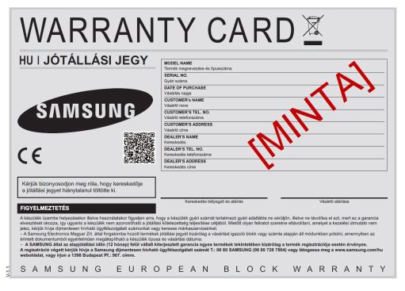
A szolgáltatói tájékoztatás
Szavatosságról és jótállásról
fogalmak pontos és megfelelő használata
a fogalmak közötti különbség a fogyasztó számára világos és egyértelmű legyen

Slide 42
A szolgáltatói tájékoztatás
Jogszerű:
Ha a szolgáltató a szerződés tárgyának lényeges jellemzőiről tájékoztatást ad.
(tulajdonság, gyártó, ár, használhatóság, kezelhetőség, garanciális jogok, szállítási idő, mód, költség…)
Jogsértő:
Ha nincs vagy hiányos a tájékoztatás.
Pl. ha nincs meghatározva a teljesítési idő, a csomagköltség, ha a garanciális feltételek zavarosak, a fogalmak (kellékszavatosság, termékszavatosság, jótállás) pontatlanok.
Ha nem a hatályos jogszabályokra hivatkoznak.

Slide 43
A szolgáltató tájékoztatási kötelezettsége
Panaszkezelési és vitarendezési mechanizmusokról
a vállalkozásra nézve kötelező peren kívüli panaszkezelési mód és vitarendezési mechanizmus igénybevételének lehetőségéről, valamint az ehhez való hozzáférés módjáról szóló tájékoztatás
a békéltető testülethez fordulás lehetőségéről, továbbá a vállalkozás székhelye szerint illetékes békéltető testület nevéről és székhelyének postai címéről informálni a fogyasztót
az online vitarendezési platform létezéséről, valamint arról a lehetőségről, hogy az online vitarendezési platform felhasználható a vitáik rendezéséhez,
(az online vitarendezési platformra mutató elektronikus link használatát a fogyasztói jogviták online rendezéséről szóló 524/2013/EU rendelet 14. cikke ajánlja)

Slide 44
A szolgáltatói tájékoztatás Panaszkezelés, vitarendezés
Jogszerű:
ha a panaszkezelés módjáról szóló tájékoztató megtalálható a honlapon, ha a békéltető testületi eljárásban a vállalkozást terhelő együttműködési kötelezettségről tájékoztatás történik, illetve, ha a vállalkozás székhelye szerint illetékes békéltető testület elérhetőségét feltüntetik.
ha a fogyasztói jogviták rendezésére szolgáló link elérhető (https://ec.europa.eu/consumers/odr/ )
Jogsértő:
ha nincs tájékoztatás a panaszkezelésről, ha nincs utalás a békéltető testületek elérhetőségéről

Slide 45
A szolgáltató tájékoztatási kötelezettsége
Az elállási és felmondási jogról:
A vállalkozás a szerződés megkötése előtt, kellő időben köteles a fogyasztót tájékoztatni az elállási jogáról.
Ennek szabályait a 45/2014. (II.26) Korm. rendelet határozza meg.
Az elállási jog a fogyasztó oldalán fennálló információhiányt kompenzálja, és a termék kézhezvételének napjától (szerződéskötés napjától) számított 14 naptári napon belül gyakorolható.
Hiánya esetén az elállási vagy felmondási idő a Korm. rendelet szerint 12 hónappal meghosszabbodik (tájékoztatás közlésétől számított 14. napon jár le)!!

Slide 46
A szolgáltató tájékoztatási kötelezettsége
Elállási jog
Termék vásárlása, szolgáltatás megrendelése esetén is megilleti a fogyasztót
Visszamenőlegesen szünteti meg a szerződést
nem csak a vételár, de a teljesítéssel összefüggésben felmerült költségek (így a kiszállítás költségei) is visszajárnak a fogyasztó számára (ha a fogyasztó a legkevésbé költséges, szokásos fuvarozási módtól eltérő fuvarozást választ, akkor az ebből eredő többletköltséget a vállalkozás nem köteles visszatéríteni)
Felmondási jog
ha a szerződés szolgáltatás nyújtására irányul, de a teljesítés a fogyasztó kérésére már a 14 napos elállási határidő lejárta előtt megkezdődött, viszont még nem fejeződött be
jövőre nézve szünteti meg a szerződést
A kifizetett összeg arányos része követelhető!

Slide 47
Az elállási jogról szóló tájékoztatási kötelezettség
A tájékoztatás tartalma:
A fogyasztót elállási vagy felmondási jog illeti meg
Elállási jog indoklás (külön magyarázat) nélkül gyakorolható
az elállási vagy felmondási jog gyakorlásának határidejéről és egyéb feltételeiről (különösen az annak gyakorlásával kapcsolatos szabályokról)
a Korm. rendelet 2. melléklete szerinti nyilatkozat-mintáról
A fogyasztó elállási/felmondási jogát gyakorolhatja a nyilatkozat-minta útján vagy az erre vonatkozó egyértelmű nyilatkozatával
Elállási határidő a termék átvételekor kezdődik, illetve szolgáltatás esetén a szerződéskötéskor
A fogyasztó az elállási jogát a szerződés megkötésének napja és a termék átvétele közötti időszakban is gyakorolhatja
ha a fogyasztót nem illeti meg az elállási vagy felmondási jog (kivételek)
azokról a körülményekről, amelyek teljesülése esetén a fogyasztó elveszíti elállás vagy felmondás szerinti jogát

Slide 48
elállási jog gyakorlása
Írásban történő elállás esetén elegendő az elállási nyilatkozatot elküldeni 14 napon belül
A fogyasztónak a terméket haladéktalanul, de legkésőbb az elállás közlésétől számított 14 napon belül vissza kell juttatnia,
Elállás esetén a szolgáltató legkésőbb 14 napon belül fizeti vissza a fogyasztó által kifizetett teljes összeget,
az elállási vagy felmondási jog gyakorlása esetén a termék visszaküldésének költségét a fogyasztónak kell viselnie, ha a vállalkozás nem vállalta e költség viselését,
ha szolgáltatás nyújtásra irányuló szerződés esetén a teljesítés – elállásra nyitva álló 14 napos határidőn belüli – megkezdését követően gyakorolja a fogyasztó a felmondási jogát, úgy az elszámolás során köteles megtéríteni a vállalkozás ésszerű költségeit;

Slide 49
45/2014. (II.26) Korm. rendelet 1. számú melléklete

Slide 50
45/2014. (II.26) Korm. rendelet 2. számú melléklete

Slide 51
A elállásról szóló tájékoztatás
Jogszerű:
Ha a szabályszerű tájékoztatás valósul meg.
Jogsértő:
Ha nem, vagy hiányosan, vagy rossz jogszabályi hivatkozással tájékoztat.
Ha a fogyasztó elállását indokoláshoz köti, ha a törvény által biztosított14 napnál rövidebb határidőt szab meg. Ha bontatlan csomagolású terméket kér vissza, ha a terméket az eredeti csomagolással együtt vagy az eredeti csomagolásban kéri vissza. Ha eredeti számlát, nyugtát kér a termék mellé.

Slide 52
Elállás alóli kivételek 45/2014. (II.26) Korm. rendelet 29.§
nem előre gyártott termék esetében, amelyet a fogyasztó utasítása alapján vagy kifejezett kérésére állítottak elő, vagy olyan termék esetében, amelyet egyértelműen a fogyasztó személyére szabtak;
romlandó vagy minőségét rövid ideig megőrző termék;
zárt csomagolású termék tekintetében, amely egészségvédelmi vagy higiéniai okokból az átadást követő felbontása után nem küldhető vissza;

Slide 53
a vállalkozás a fogyasztó kifejezett kérésére keresi fel a fogyasztót sürgős javítási vagy karbantartási munkálatok elvégzése céljából;
lezárt csomagolású hang-, illetve képfelvétel, valamint számítógépes szoftver példányának adásvétele tekintetében, ha az átadást követően a fogyasztó a csomagolást felbontotta;
nyilvános árverésen megkötött szerződések esetében;

Slide 54
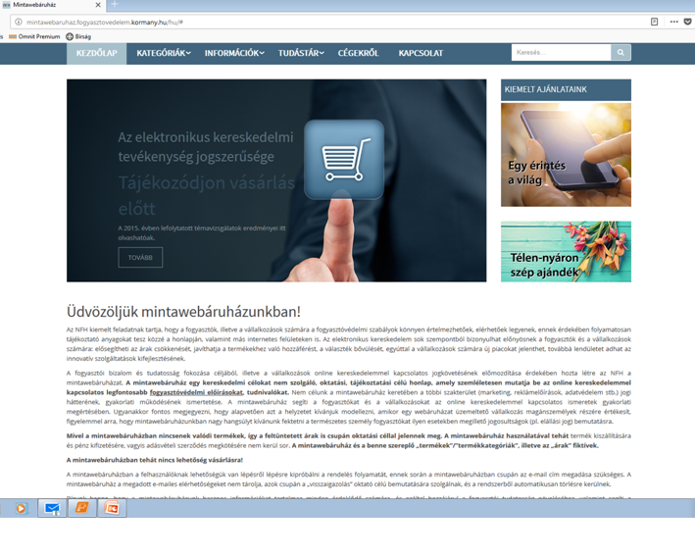
http://mintawebaruhaz.fogyasztovedelem. kormany.hu/hu/

Slide 55
http:// jogsertowebaruhazak.kormany.hu/

Slide 56
Kötelező jótállás – szavatosság igényérvényesítés

Slide 57
Minőségvédelmi eszközök
Kellék- Termék-
szavatosság Jótállás szavatosság
(garancia)
Kötelező Önkéntes
151/2013.(IX.22) Korm.rendelet Gyártói vállalás

Slide 58
Kellékszavatosság
Kellékszavatosság az eladó hibás teljesítésért való felelősségét jelenti.
Hibás a teljesítés, ha a termék – a teljesítés időpontjában – nem felel meg a jogszabályban, vagy a szerződésben meghatározott minőségi követelményeknek. (rejtett hiba)
Teljesítés időpontja a termék fogyasztó részére való átadás napja. (a vásárlás, kiszállítás vagy az üzembe helyezés napja)
Minőségi hiba: minőségi követelményeken túl a jogszabályban meghatározott követelmények sérelmét is jelenti. (Ezek lehetnek a kötelező szabványban, egyéb műszaki előírásokban, általánosságban a Ptk.-ban meghatározott követelmények)
Általános követelmény: a termék rendeltetésszerű használatra való alkalmasság!

Slide 59
Jogérvényesítési idősáv
Kötelező jótállás
1 év
Kellékszavatosság
2 év
Önként vállalt garancia
Akár több év is lehet (üzletpolitika)
-----------------------------------→

Slide 60
Igényérvényesítés
A fogyasztó a hibás teljesítés miatt két lépcsőben, összesen öt féle kellékszavatossági igényt érvényesíthet.
Első lépcsőben:
JAVÍTÁS* CSERE
Második lépcsőben:
ÁRLESZÁLLÍTÁS* ELÁLLÁS*
+ KIJAVÍTÁS, KIJAVÍTTATÁS AZ ELADÓ KÖLTSÉGÉN*
*használt termékek esetén választható igényérvényesítés

Slide 61
Javítás, csere szabályai
A fogyasztó a hibát annak felfedezése után a körülmények által lehetővé tett legrövidebb időn belül köteles az eladóval közölni.
TÖBBSZÖRI SIKERTELEN JAVÍTÁS UTÁN már más igény is érvényesíthető „érdekmúlás”
CSERE: rendeltetés és típus szerint ugyanarra a termékre vonatkozhat
LEVÁSÁRLÁS: nincs, ugyanis a Ptk. jogrendszere ezt a fogalmat nem ismeri
AMEDDIG ROSSZ A TERMÉK, annyiszor kérhető javítás, illetve csere
JAVÍTÁS → MEGHOSSZABBODIK A HATÁRIDŐ
CSERE → ÚJBÓL INDUL A HATÁRIDŐ

Slide 62
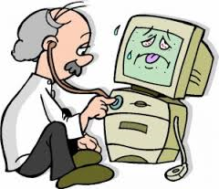
Elévülési határidők
Kellékszavatosság igényérvényesítése a teljesítés napjától számított 2 év. (ingatlan, földterület esetében 5 év)
A fogyasztónak e határidőn belül kell a bírósághoz fordulnia.
Használt termékek esetében is alapvetően 2 év, az eladó azonban kiköthet ennél rövidebbet is, de legalább 1 év kötelező.
Az elévülési határidőbe nem számít bele a kijavítási időnek az a része, amely alatt a fogyasztó a terméket nem tudja rendeltetésszerűen használni.

Slide 63
Bizonyítási teher
A fogyasztó kifogását köteles az eladóval közölni.
Kellékszavatosság Kötelező jótállás
Kereskedő KÖTELEZETT Kereskedő
2 év HATÁRIDŐ 1 év
BIZONYÍTÁSI TEHER
6 hónapig a kereskedő mindvégig
bizonyít, azon túl pedig a kereskedő
a fogyasztó bizonyít

Slide 64
Jótállás
A jótállás a bizonyítási teherre vonatkozó rendelkezés miatt szigorúbb helytállási forma – forgalmazott termékhez kötődik!
Jótállás esetén az eladó a termék mindazon hibája miatt helytállni köteles, amely a jótállás időtartalmán belül merül fel. → 1 év!
Jótállásból eredő jogokat a mindenkori tulajdonos érvényesítheti a vállalkozással szemben.
Jótállási igénnyel fordulhatunk a forgalmazó üzlethez, valamint a jótállási jegyen megjelölt szervizhez.
Az egyes tartós fogyasztási cikkekre vonatkozó kötelező jótállásról szóló 151/2003. Korm. rendelet melléklete tartalmazza 29 pontba szedve termékkörre bontva, értékhatár megjelölésével.

Slide 65
Kormányrendelet alapján a fogyasztót megillető „kedvezmények”
Amennyiben az eladó a jótállási jegyen szervizt is megadott, a fogyasztó a kijavítás iránti igényét közvetlenül ennek helyén is érvényesítheti.
A termék meghibásodása miatt a vásárlástól (üzembe helyezéstől) számított 3 munkanapon belül érvényesítheti csereigényét! (A naptári nap szerinti munkanap vehető figyelembe a határidő számításakor!)
Javítás során kizárólag új alkatrész építhető be!
Rögzített bekötésű, vagy 10 kg-nál súlyosabb terméket az üzemeltetés helyszínén kell javítani, ha ez lehetetlen akkor az el- és visszaszállításról az eladónak kell gondoskodni!

Slide 66
Termékszavatosság
Új jogkövetkezmény a magyar jogrendszerben!
A gyártónak a termék hibája miatti közvetlen, szavatossági természetű helytállása van a fogyasztóval szemben.
Ezzel a rendelkezéssel a jogalkotó választási lehetőséget ad a fogyasztónak, hogy vagy a szerződéses partnerével (eladóval) szemben érvényesíti kellékszavatossági igényét vagy a gyártóval (importáló forgalmazó) szemben érvényesíti termékszavatossági igényét.
Elsősorban kijavítás vagy csere kérhető, pénzbeli orvoslásnak, árleszállításnak – fogyasztói szerződés hiányában – nincs helye!

Slide 67
Köszönöm figyelmüket!

